Slide 1
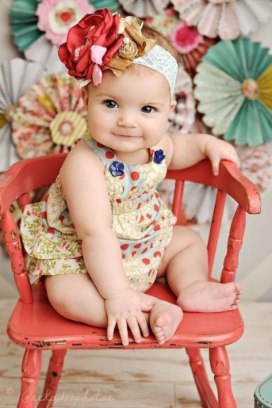
Рождение ребёнка – важное событие в каждой семье.
Ребёнок –это будущее.
В 2019 году по Новогрудскому району зарегистрировано 310 малышей, из них: мальчиков 162, девочек 148 , на 73 малыша меньше , чем в 2018 году.
Самые популярные имена среди мальчиков (Максим, Матвей, Михаил, Тимофей), среди девочек (Анна, Виктория, Ксения, София).
Среди редких имен детей встречаются такие как: Симеон, Баграт, Георг, Онур, Агния, Мира, Лилит, Мишель.
Выбор имени- испытание для родителей.

